Slide 1
“Zonnefysica en Ruimteweer”: team van ~50 mensen
Opdrachten
Hoofdactiviteiten
Wit-licht telescopen
Radio-zonnefysica
Communicatie
Basisonderzoek
Ruimteweerdiensten
Sensortechnologie
Beeldverwerking
Ruimtetelescopen
Basisonderzoek
Dienstverlening
Notes:
Basisonderzoek: naar een beter begrip van de zon en haar invloed
Dienstverlening: voortdurend opvolgen van de zonneactiviteit en voorlichting/waarschuwing bieden aan de getroffen sectoren

Slide 2
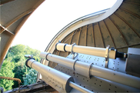
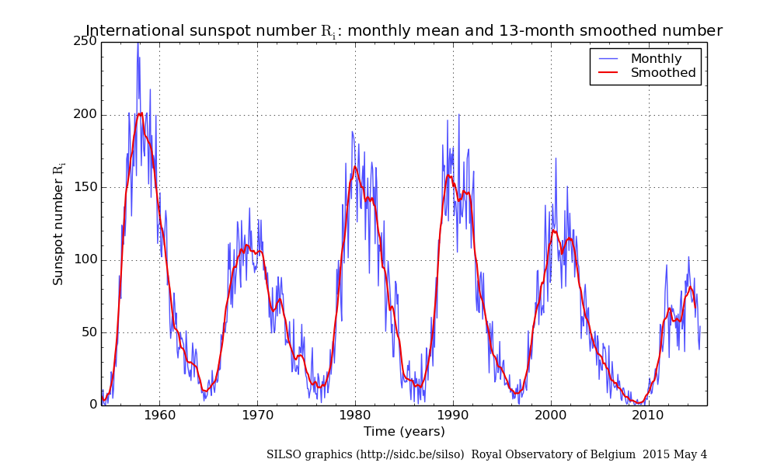
“Zonnefysica en Ruimteweer”: team van ~50 mensen
Hoofdactiviteiten
Wit-licht telescopen
Radio-zonnefysica
Communicatie
Basisonderzoek
Ruimteweerdiensten
Sensortechnologie
Beeldverwerking
Ruimtetelescopen
Notes:
Wit-licht telescopen op de grond geven de mogelijkheid om de zonnevlekindex te berekenen en zo de elf-jarige cyclus van de zon op te volgen. KSB is het wereldgegevenscentrum voor deze index en coordineert een internationaal netwerk van ongeveer 80 waarnemingsstations. De zonnevlekindex is van belang voor klimaatstudies.

Slide 3
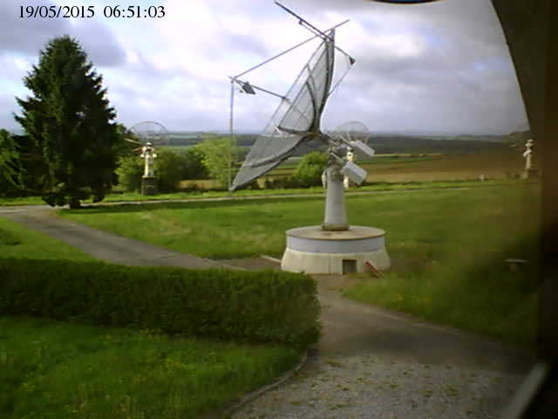
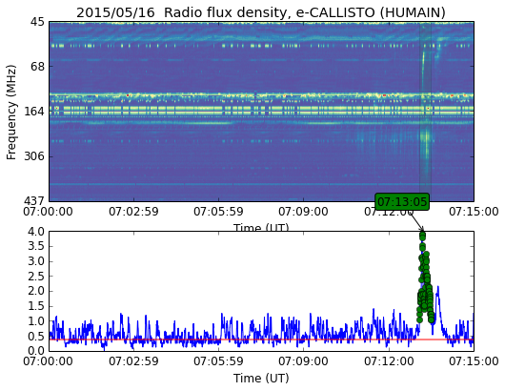
“Zonnefysica en Ruimteweer”: team van ~50 mensen
Hoofdactiviteiten
Wit-licht telescopen
Radio-zonnefysica
Communicatie
Basisonderzoek
Ruimteweerdiensten
Sensortechnologie
Beeldverwerking
Ruimtetelescopen
Notes:
Het radio-astronomiestation te Humain, bij Marche-en-Famenne produceert in real-time waarschuwingen voor schokgolven in de zonnecorona die mogelijk invloed hebben op ruimteweer in de buurt van de aarde.

Slide 4
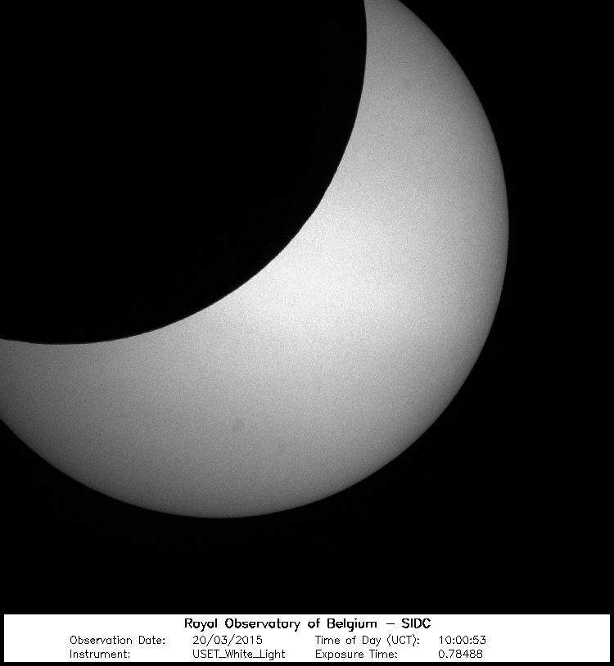
“Zonnefysica en Ruimteweer”: team van ~50 mensen
Hoofdactiviteiten
Wit-licht telescopen
Radio-zonnefysica
Communicatie
Basisonderzoek
Ruimteweerdiensten
Sensortechnologie
Beeldverwerking
Ruimtetelescopen
Zonsverduistering
Honderden bezoekers planetarium
Tienduizenden op KSB- website
TV-nieuws
Honderduizenden op YouTube
Notes:
Ons communicatieteam organiseert de jaarlijkse “European Space Weather Week”, waar de wereldwijde top van honderden ruimteweerwetenschappers samenkomen. Ook speciale gebeurtenissen zoals de zonsverduistering worden in de verf gezet en krijgen veel weerklank.

Slide 5
“Zonnefysica en Ruimteweer”: team van ~50 mensen
Hoofdactiviteiten
Hoog aantal publicaties in internationaal gereptureerde tijdschriften. Fundamenteel onderzoek is onze
core-business maar is steeds moeilijker te financieren.
Wit-licht telescopen
Radio-zonnefysica
Communicatie
Basisonderzoek
Ruimteweerdiensten
Sensortechnologie
Beeldverwerking
Ruimtetelescopen
Notes:
Basisonderzoek: naar een beter begrip van de zon en haar invloed
Dienstverlening: voortdurend opvolgen van de zonneactiviteit en voorlichting/waarschuwing bieden aan de getroffen sectoren

Slide 6
“Zonnefysica en Ruimteweer”: team van ~50 mensen
Hoofdactiviteiten
Wit-licht telescopen
Radio-zonnefysica
Communicatie
Basisonderzoek
Ruimteweerdiensten
Sensortechnologie
Beeldverwerking
Ruimtetelescopen
Ruimteprojecten mogelijk dankzij
financiering via ESA, PRODEX en
STCE,
komen aan bod tijdens de rond- leiding
Notes:
Basisonderzoek: naar een beter begrip van de zon en haar invloed
Dienstverlening: voortdurend opvolgen van de zonneactiviteit en voorlichting/waarschuwing bieden aan de getroffen sectoren

